Slide 1
MẠNG MÁY TÍNH

Slide 2
CHƯƠNG 1 TỔNG QUAN VỀ MẠNG MÁY TÍNH

Slide 3
1. Lịch sử mạng máy tính
2. Giới thiệu mạng máy tính
2.1. Định nghĩa mạng máy tính
2.2. Mục đích của việc kết nối mạng
3. Đặc trưng cơ bản của mạng máy tính
4. Các loại mạng máy tính
4.1. Phân loại mạng theo khoảng cách địa lý
4.2. Phân loại theo kỹ thuật chuyển mạch
4.3. Phân loại theo kiến trúc sử dụng mạng
4.4. Phân loại theo hệ điều hành mạng 5. Mô hình quản lý mạng 6. Dịch vụ mạng 7. Lợi ích thực tiễn của mạng

Slide 4
1. LỊCH SỬ PHÁT TRIỂN MẠNG MÁY TÍNH.
Sự kết hợp giữa máy tính với các hệ thống truyền thông, đặc biệt là viễn thông đã tạo ra một bước chuyển biến mới trong vấn đề khai thác và sử dụng các hệ thống máy tính.
Các máy tính riêng lẻ được nối với nhau đã tạo nên một môi trường làm việc mới, trong đó những người sử dụng phân tán trên những vị trí địa lý khác nhau có thể cùng khai thác tài nguyên của hệ thống.
Quá trình hình thành mạng máy tính có thể tóm tắt qua bốn giai đoạn như sau:

Slide 5
* Giai đoạn các trạm đầu cuối(Terminal) nối trực tiếp với máy tính trung tâm
Vào giữa những năm 50 khi những thế hệ máy tính đầu tiên được đưa vào hoạt động thực tế với những bóng đèn điện tử thì chúng có kích thước rất cồng kềnh và tốn nhiều năng lượng.
Vào giữa những năm 1960 một số nhà chế tạo máy tính đã nghiên cứu thành công những thiết bị truy cập từ xa tới máy tính trung tâm của họ.

Slide 6
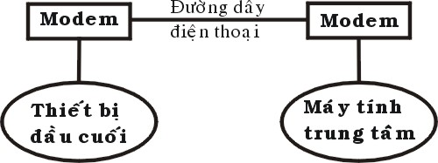
Hình 1.1. Mô hình truyền dữ liệu từ xa đầu tiên

Slide 7
* Giai đoạn sử dụng các thiết bị tập trung(Concentrator)
Việc ghép nối trực tiếp các trạm đầu cuối đến máy tính trung tâm sẽ trở nên tốn kém và không hợp lý khi số các thiết bị đầu cuối tăng lên.
Những bất lợi đó là: tốn kém vật liệu ghép nối các thiết bị đầu cuối với máy tính trung tâm và tốn kém do cần nhiều đường truyền và không sử dụng hết công suất đường truyền.
Để khắc phục các nhược điểm trên người ta sử dụng các thiết bị tập trung và dồn kênh.

Slide 8
* Giai đoạn sử dụng bộ tiền xử lý(Processor Frotal)
Trong các giai đoạn trước máy tính trung tâm ngoài việc xử lý tin còn phải quản lý truyền tin với các trạm đầu cuối hay các thiết bị tập trung qua các tấm ghép nối.
Sang giai đoạn này các tấm ghép nối quản lý đường truyền được thay thế bởi các máy tính mini gọi là bộ tiền xử lý.
Như vậy máy tính trung tâm chỉ tập trung vào xử lý tin tức còn quản lý đường truyền sẽ do bộ tiền xử lý đảm nhiệm.

Slide 9
* Giai đoạn mạng truyền thông
Ba giai đoạn đầu hệ thống có cấu trúc hình sao quanh máy tính trung tâm không cho phép ta xây dựng những mạng máy tính rộng lớn.
Giai đoạn bốn(những năm 1970) người ta đưa thêm mạng truyền thông(Communication network).
Mạng truyền thông bao gồm các nút mạng được nối với nhau bởi các đường truyền còn các máy tính xử lý thông tin của người sử dụng(host) hoặc các trạm cuối(Terminal), được nối trực tiếp vào nút mạng để khi cần thì trao đổi thông tin qua mạng. Cấu trúc này cho phép ta xây dựng được những mạng máy tính rộng lớn.

Slide 10
2. Khái niệm mạng máy tính
2.1. Định nghĩa mạng máy tính
2.2. Mục đích của việc kết nối mạng
2.3. Đặc trưng cơ bản của mạng máy tính

Slide 11
2.1. Định nghĩa mạng máy tính
Mạng máy tính là tập hợp các máy tính độc lập được kết nối với nhau thông qua các đường truyền vật lý và tuân theo các quy ước truyền thông nào đó.
Trong đó:
Khái niệm máy tính độc lập được hiểu là các máy tính không có máy nào có khả năng khởi động hoặc đình chỉ một máy khác.
Các đường truyền vật lý được hiểu là các môi trường truyền tín hiệu vật lý.
Các quy ước truyền thông chính là cơ sở để các máy tính có thể "nói chuyện“ được với nhau và là một yếu tố quan trọng hàng đầu khi nói về công nghệ mạng máy tính.

Slide 12
2.2. Mục đích của việc kết nối mạng
Chia sẻ dữ liệu: Về nguyên tắc, bất kỳ người sử dụng nào trên mạng đều có quyền truy cập, khai thác và sử dụng những tài nguyên chung của mạng.
Tài nguyên thường tập trung trên một máy chủ phục vụ - Server mà không phụ thuộc vào vị trí địa lý của người sử dụng.
Chia sẻ phần cứng: Tài nguyên chung của mạng cũng bao gồm các máy móc thiết bị như: máy Printer, máy quét Scanner, ổ đĩa mềm Floppy, ổ đĩa CD, CD room được nối vào mạng. Thông qua mạng máy tính, người sử dụng có thể sử dụng những tài nguyên phần cứng này ngay cả khi những máy tính của họ không có những phần cứng đó.

Slide 13
Duy trì và bảo vệ dữ liệu: Một máy tính có thể cho phép các dữ liệu được tự động lưu trữ dự phòng đến một trung tâm nào đó trong mạng. Công việc này hết sức khó khăn và tốn nhiều thời gian nếu phải làm trên từng máy độc lập.
Một mạng máy tính còn cung cấp một môi trường bảo mật an toàn cho mạng qua việc cung cấp cơ chế bảo mật Security bằng mật khẩu Password đối với từng người sử dụng, hạn chế việc sao chép mất mát thông tin.

Slide 14
Nâng cao độ tin cậy của hệ thống nhờ khả năng thay thế cho nhau khi xảy ra sự cố kỹ thuật đối với một máy tính nào đó trong mạng.
Khai thác một cách có hiệu quả các cơ sở dữ liệu tập trung và phân tán, nâng cao khả năng tích hợp và trao đổi các loại dữ liệu giữa các máy tính trên mạng.

Slide 15
2.2. Đặc trưng kỹ thuật của mạng máy tính
Một mạng máy tính có các đặc trưng kỹ thuật cơ bản như sau:
2.2.1. Đường truyền
Là phương tiện dùng để truyền các tín hiệu điện tử giữa các máy tính.
Các tín hiệu điệu tử đó chính là các thông tin, dữ liệu được biểu thị dưới dạng các xung nhị phân (ON_OFF).

Slide 16
2.2.2. Kỹ thuật chuyển mạch
Là đặc trưng kỹ thuật chuyển tín hiệu giữa các nút trong mạng, các nút mạng có chức năng hướng thông tin tới đích nào đó trong mạng, hiện tại có các kỹ thuật chuyển mạch như sau:
Kỹ thuật chuyển mạch kênh
Kỹ thuật chuyển mạch thông báo
Kỹ thuật chuyển mạch gói

Slide 17
Mạng chuyển mạch kênh
Khi có hai thực thể cần trao đổi thông tin với nhau thì giữa chúng sẽ thiết lập một“kênh” cố định và được duy trì cho đến khi một trong hai bên ngắt liên lạc. Các dữ liệu chỉ được truyền theo con đường cố định đó.

Slide 18
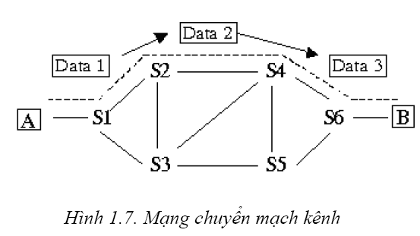
Nhược điểm:
+ Tốn thời gian để thiết lập kênh cố định giữa hai thực thể
+ Hiệu suất sử dụng đường truyền thấp vì sẽ có lúc kênh bị bỏ không do cả hai bên
đều hết thông tin cần truyền trong khi các thực thể khác không được phép sử
dụng kênh truyền này.

Slide 19
Mạng chuyển mạch thông báo
Thông báo (message) là một đơn vị thông tin của người sử dụng có khuôn dạng được qui định trước. Mỗi thông báo đều có chứa vùng thông tin điều khiển trong đó chỉ định rõ đích đến của thông báo. Căn cứ vào thông tin này mà mỗi nút trung gian có thể chuyển thông báo tới nút kế tiếp theo đường dẫn tới đích của nó.

Slide 20
Mỗi nút cần phải lưu trữ tạm thời để “đọc” thông tin điều khiển trên thông báo để sau đó chuyển tiếp thông báo đi. Tuỳ thuộc vào điều kiện của mạng, các thông báo khác nhau có thể truyền theo đường truyền khác nhau.

Slide 21
Ưu điểm so với mạng chuyển mạch kênh:
- Hiệu suất sử dụng đường truyền cao vì không bị chiếm dụng độc quyền mà được phân chia giữa nhiều thực thể.
- Mỗi nút mạng có thể lưu trữ thông báo cho tới khi kênh truyền rỗi mới gửi thông báo đi, vì vậy giảm được tình trạng tắc nghẽn mạch.
- Có thể điều khiển việc truyền tin bằng cách sắp xếp độ ưu tiên cho các thông báo.
- Có thể tăng hiệu suất sử dụng dải thông bằng cách gán địa chỉ quảng bá để gửi hông báo đồng thời tới nhiều đích.

Slide 22
Kỹ thuật chuyển mạch gói (Packet Switching):
Trong chuyển mạch gói mỗi bản tin được chia thành các gói tin (packet), có khuôn dạng được quy định trước. Trong mỗi gói chứa thông tin điều khiển: địa chỉ trạm nguồn, địa chỉ trạm đích và số thứ tự của gói tin,…
Các thông tin điều khiển được tối thiểu, chứa các thông tin mà mạng yêu cầu để có thể định tuyến được cho các gói tin qua mạng và đưa nó tới đích.

Slide 23
Các ưu điểm của chuyển mạch gói:
- Mềm dẻo và hiệu suất truyền tin cao
- Khả năng tryền ưu tiên: Chuyển mạch gói còn có thể sắp thứ tự cho các gói để có thể truyền đi theo mức độ ưu tiên.
- Khả năng cung cấp nhiều dịch vụ thoại và phi thoại.
- Thích nghi tốt nếu như có lỗi xảy ra: Đặc tính này có được là nhờ khả năng định tuyến động của mạng.

Slide 24
Bên cạnh những ưu điểm thì mạng chuyển mạch gói cũng bộ lộ những nhược điểm như:
- Trễ đường truyền lớn: Do đi qua mỗi trạm, dữ liệu được lưu trữ, xử lý trước khi được truyền đi.
- Độ tin cậy của mạng gói không cao, dễ xảy ra tắc nghẽn, lỗi mất bản tin
- Tính đa đường có thể gây ra lặp bản tin, làm tăng lưu lượng mạng không cần thiết.
- Tính bảo mật trên đường truyền chung là không cao.

Slide 25
3. Các loại mạng máy tính
Mạng cục bộ LAN ( Local Area Network)
Mạng LAN là mạng cục bộ có tốc độ cao nhưng đường truyền ngắn và chỉ có thể hoạt động trong một diện tích nhất định.
Ví dụ như văn phòng, tòa nhà, trường đại học,... Các máy tính được kết nối với mạng được phân loại rộng rãi dưới dạng máy chủ hoặc máy trạm. Mạng LAN hoạt động với giao thức TCP/IP.
Mạng LAN được chia thành hai loại là mạng LAN lớn và mạng LAN nhỏ.
Đối với mạng LAN nhỏ nhất chỉ sử dụng để kết nối hai máy tính với nhau.
Ngược lại, mạng LAN lớn nhất có thể kết nối hàng nghìn máy tính.
Mạng LAN thường được sử dụng để chia sẻ tài nguyên, như lưu trữ dữ liệu và máy in.

Slide 26
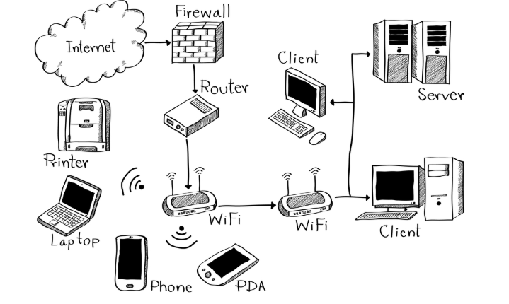

Slide 27
Đặc điểm của mạng LAN
Có băng thông lớn, chạy được các ứng dụng trực tuyến được kết nối thông qua mạng như các cuộc hội thảo, chiếu phim…
Phạm vi kết nối có giới hạn tương đối nhỏ nhưng chi phí thấp và cách thức quản trị mạng đơn giản.

Slide 28
Mạng đô thị MAN ( Metropolitan Area Network)
Mạng MAN chính là mô hình mạng được kết nối từ nhiều mạng LAN với nhau thông qua dây cáp, các phương tiện truyền dẫn,... Phạm vi kết nối là trong một khu vực rộng như trong một thành phố.
Đối tượng chủ yếu sử dụng mô hình mạng MAN là các tổ chức, doanh nghiệp có nhiều chi nhánh hoặc nhiều bộ phận kết nối với nhau.
Mục đích của việc sử dụng mạng MAN cho doanh nghiệp là mô hình mạng này sẽ giúp cung cấp cho doanh nghiệp rất nhiều loại hình dịch vụ giá trị gia tăng cùng lúc trên một đường truyền kết nối về voice-data-video.

Slide 29
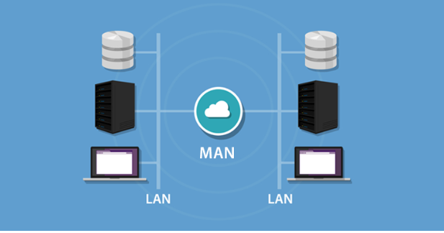
Mô hình mạng MAN

Slide 30
Đặc điểm của mạng MAN
Đặc điểm chính của mạng Man là băng thông trung bình nhưng phạm vi kết nối lại tương đối lớn. Chính vì vậy mà chi phí lắp đặt cao hơn mạng LAN. Đồng thời cách thức quản trị mạng phức tạp hơn.

Slide 31
Mạng diện rộng mạng - WAN
Mạng WAN là sự kết hợp giữa mạng LAN và mạng MAN nối lại với nhau thông qua vệ tinh, cáp quang hoặc cáp dây điện. Mạng diện rộng này vừa có thể kết nối thành mạng riêng vừa có thể tạo ra những kết nối rộng lớn, bao phủ cả một quốc gia hoặc trên toàn cầu.
Giao thức sử dụng chủ yếu trong mạng WAN là giao thức TCP/IP.
Đường truyền kết nối của mạng WAN có băng thông thay đổi theo từng vị trí lắp đặt.
Ví dụ: Lắp đặt ở một khu vực riêng hoặc trong một quốc gia thì băng thông của đường truyền thay đổi rất lớn từ 56Kbps đến T1 với 1.544 Mbps hay E1 với 2.048 Mbps,….và đến Giga bít-Gbps là các đường trục nối các quốc gia hay châu lục.

Slide 32
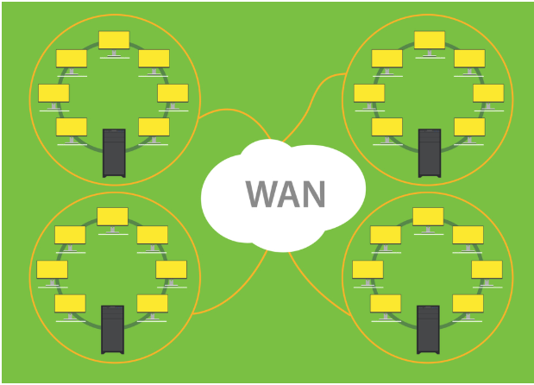

Slide 33
Đặc điểm của mạng WAN
Nếu như băng thông của mạng LAN là cao nhất thì băng thông của mạng WAN lại thấp nhất nên kết nối rất yếu.
Khả năng truyền tín hiệu kết nối rất rộng và không bị giới hạn.
Ngựợc lại chi phí lắp đặt cao và cách thức quản trị mạng phức tạp.

Slide 34
Ưu điểm của mạng WAN
Mạng WAN mang tới cho người sử dụng những ưu điểm như:
Khả năng kiểm soát được truy cập của người dùng
Độ bảo mật tốt.
Khả năng lưu trữ và chia sẻ thông tin.
Nhân viên và khách hàng có thẻ sử dụng mạng lưới chung với nhau.
Hai người dùng mạng ở hai vị trí khác nhau có thể lưu trữ và chia sẻ thông tin cho nhau.

Slide 35
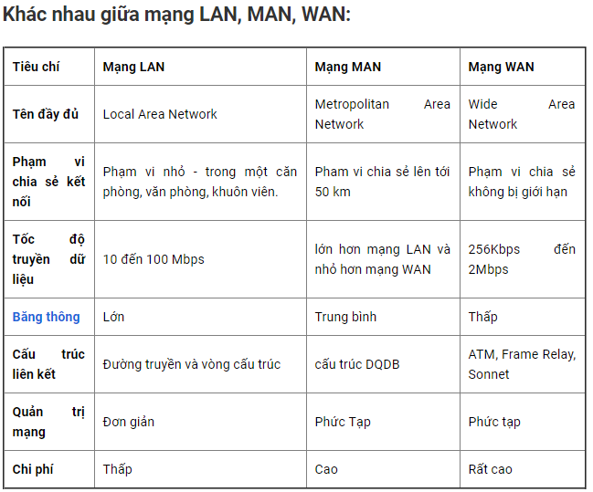

Slide 36
Mạng internet
Internet là một hệ thống thông tin toàn cầu có thể được truy nhập công cộng gồm các mạng máy tính được liên kết với nhau và truyền thông tin theo kiểu nối chuyển gói dữ liệu (packet switching) dựa trên một giao thức liên mạng đã được chuẩn hóa (giao thức IP).
Hệ thống bao gồm hàng ngàn mạng máy tính nhỏ hơn của các doanh nghiệp, của các viện nghiên cứu và các trường đại học, của người dùng cá nhân, và các chính phủ trên toàn cầu.
Lợi ích
Mạng Internet mang lại rất nhiều tiện ích hữu dụng cho người sử dụng, một trong các tiện ích phổ thông của Internet là hệ thống thư điện tử (email), trò chuyện trực tuyến (chat), máy truy tìm dữ liệu (search engine), các dịch vụ thương mãi và chuyển ngân, và các dịch vụ về y tế giáo dục như là chữa bệnh từ xa hoặc tổ chức các lớp học ảo.

Slide 37
5. Mô hình quản lý mạng
Workgroup ( Peer to peer)là mạng mà trong đó hai hay nhiều máy tính chia sẻ tập tin và truy cập các thiết bị như máy in mà không cần đến máy chủ hay phần mềm máy chủ.
Mạng p2p được tạo ra bởi hai hay nhiều máy tính được kết nối với nhau và chia sẻ tài nguyên mà không phải thông qua một máy chủ dành riêng

Slide 38
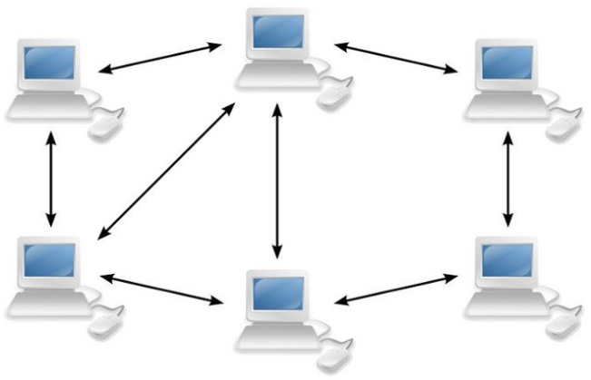

Slide 39
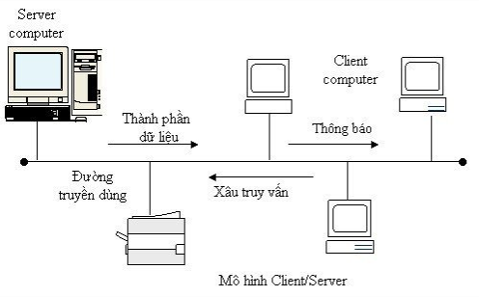
Domain ( Client- server)
Các máy trạm được nối với các máy chủ, nhận quyền truy nhập mạng và tài nguyên mạng từ các máy chủ.

Slide 40
4. Các dịch vụ mạng
Các dịch vụ file và in ấn
Sự bảo mật và quản trị được tập trung
Các dịch vụ thư điện tử (e-mail)
Các dịch vụ giao tiếp (Communication services)
Các dịch vụ Internet
Các dịch vụ quản trị (Management services)

Slide 41
Các dịch vụ file và in ấn
Các dịch vụ file của một mạng có thể được sử dụng để chia sẻ các phần mềm ứng dụng như các chương trình xử lý văn bản, các cơ sở dữ liệu, các bảng tính hoặc các chương trình email.
Các dịch vụ file cho phép các user chia sẻ dữ liệu và các tài nguyên khác nhanh và tiết kiệm.
Email được gửi trong vài giây.
Các file đa truyền thông (multimedia file) với kích thước lớn dễ dàng truyền qua mạng.
Các web site có thể giúp chúng ta cập nhật thông tin mới nhất.
Các máy in có thể dùng chung trên mạng nhờ các dịch vụ in mạng.

Slide 42
Sự bảo mật và quản trị được tập trung
Các file và chương trình trên một máy tính có thể được bảo vệ với các quyền chỉ cho các user nào được phép truy xuất và truy xuất ở mức nào. Các user chỉ cần đăng nhập với một tài khoản user hợp lệ sẽ cho phép họ truy xuất dữ liệu và tài nguyên mạng trong giới hạn quyền (permission) đã được cấp. Những tài nguyên mà một user có thể thấy trên mạng có thể bị ẩn đi đối với các user khác.
Các mạng cho phép các user truy xuất dữ liệu của họ từ bất kỳ máy tính nào trong mạng. Vì dữ liệu của họ được lưu trữ trên một máy tính chủ.

Slide 43
Các dịch vụ thư điện tử (e-mail)
Việc chuyển e-mail giữa các user trên một mạng LAN hoặc giữa các user trên một mạng LAN và Internet được quản lý bởi các dịch vụ thư tín (mail service) mạng. Điều kiện để mọi người có thể giao tiếp trên mạng bằng e-mail là mỗi người phải có một địa chỉ e-mail.

Slide 44
Các dịch vụ giao tiếp (Communication services)
Các dịch vụ giao tiếp mạng cho phép các user bên ngoài kết nối tới mạng từ xa thông qua một đường dây điện thoại và một modem. Các dịch vụ này cũng cho phép các user trên mạng kết nối tới các máy hoặc mạng khác bên ngoài mạng LAN
Các máy tính đang chạy các dịch vụ giao tiếp được gọi là các máy chủ giao tiếp (communication server) và chịu trách nhiệm quản lý các giao tiếp.

Slide 45
Các dịch vụ Internet
Các dịch vụ Internet bao gồm các máy chủ World Wide Web (WWW) và các trình duyệt (browser), khả năng truyền file, sơ đồ định địa chỉ Internet, các bộ lọc bảo vệ. Các dịch vụ này là cần thiết đối với các mạng hiện nay để cho phép giao tiếp và chuyển đổi dữ liệu toàn cầu.

Slide 46
Các dịch vụ quản trị (Management services)
Các công việc quản trị mạng trở thành phức tạp hơn đối với các mạng có kích thước lớn, đặc biệt khi nó mở rộng qua các châu lục khác nhau (Các mạng WAN).
Các dịch vụ quản trị cho phép những người quản trị mạng quản trị tập trung các mạng lớn và phức tạp.
Các công việc quản trị này bao gồm: theo dõi và điều khiển lưu thông, cân bằng tải, chẩn đoán và cảnh báo các lỗi, quản trị tài nguyên, điều khiển và theo dõi sự cho phép, kiểm tra tính bảo mật, phân bố phần mềm, quản trị địa chỉ, backup và phục hồi dữ liệu.

Slide 47
5. Lợi ích thực tiễn của mạng

